Slide 1
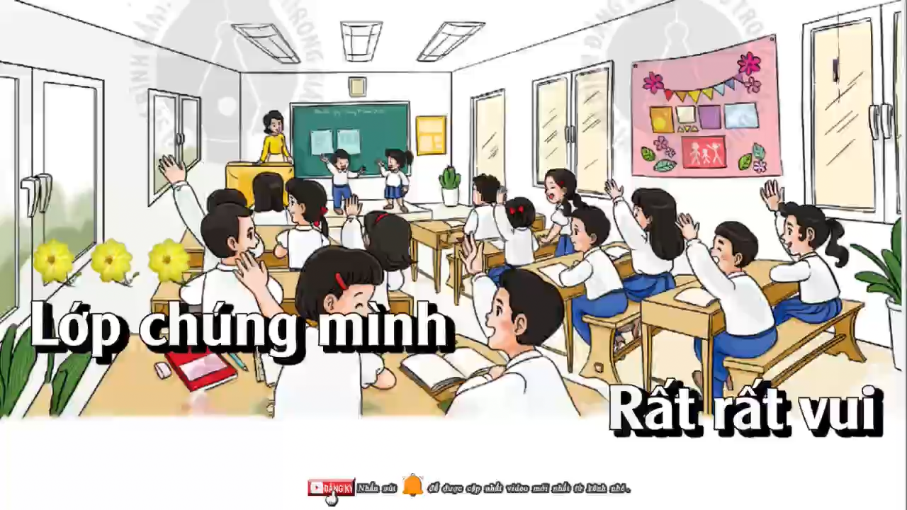

Slide 2
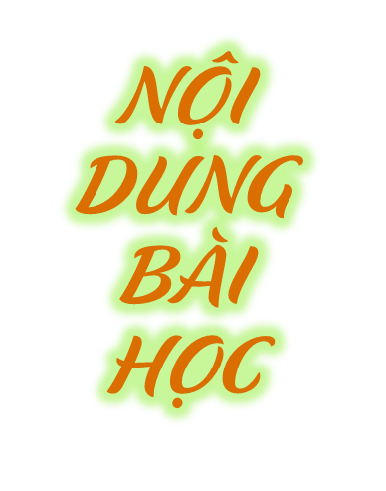
Đề bài: Viết bài văn kể lại một câu chuyện đã đọc hoặc đã nghe.
Nhận xét chung
Sửa lỗi, viết lại
Đọc bài của mình và nhận xét ưu, nhược
Trao đổi, ghi lại những điều em muốn học tập

Slide 3


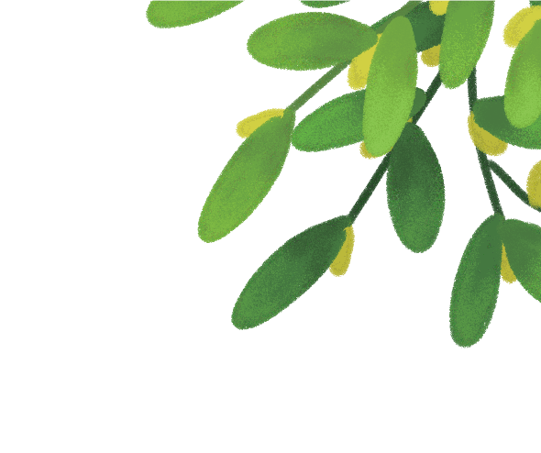
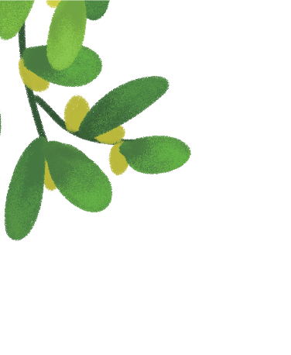






Nhận xét chung

Slide 4

1. Bài làm xác định đúng yêu cầu của đề bài
2. Đa số các con đều trình bày đủ 3 phần
3. Bài văn đảm bảo đủ nội dung của câu chuyện
4. Dùng từ hợp lí, có hình ảnh.Nhiều bạn viết MB, KB hay
5. Một số bài có cảm xúc chân thật, có sự sáng tạo khi kể .
6. Chữ viết rõ ràng, chấm câu, ngắt câu hợp lí.

Slide 5

1. Một số bạn sai lỗi chính tả
2. Một số bạn dùng từ, viết câu chưa hợp lý.
3. Một số bạn chưa phân rõ 3 phần của bài văn.
4. Một số bạn viết chưa sạch đẹp.

Slide 6

Tự đọc và kiểm tra bài viết của mình theo gợi ý:
Bài văn có đủ, mở bài, thân bài, kết bài
Sắp xếp các sự việc theo đúng trình tự
Kể đầy đủ các sự việc chính
Dùng từ, đặt câu đúng,…
Không mắc lỗi chính tả

Slide 8
